Slide 1
Τα δικαιώματα μέσα απο την τέχνη

Slide 2
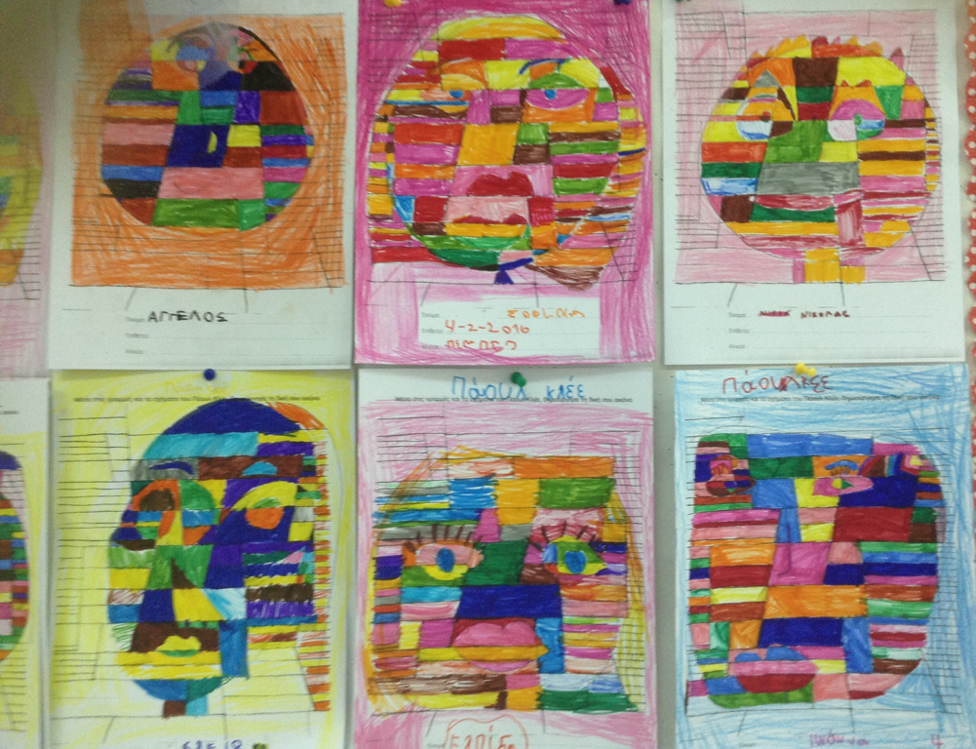
Πάουλ Κλέε – πορτρέτο

Slide 3
Βαν Γκονγκ - Αμυγδαλιά

Slide 4
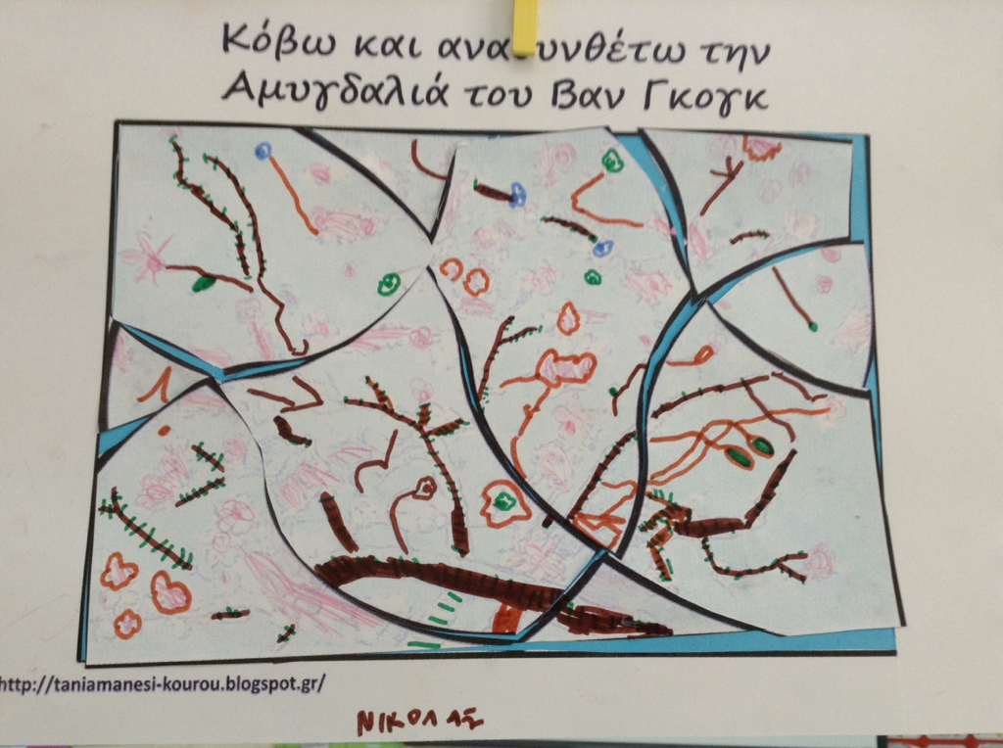

Slide 5
Βαν Γκονγκ- Έναστρη νύχτα

Slide 6
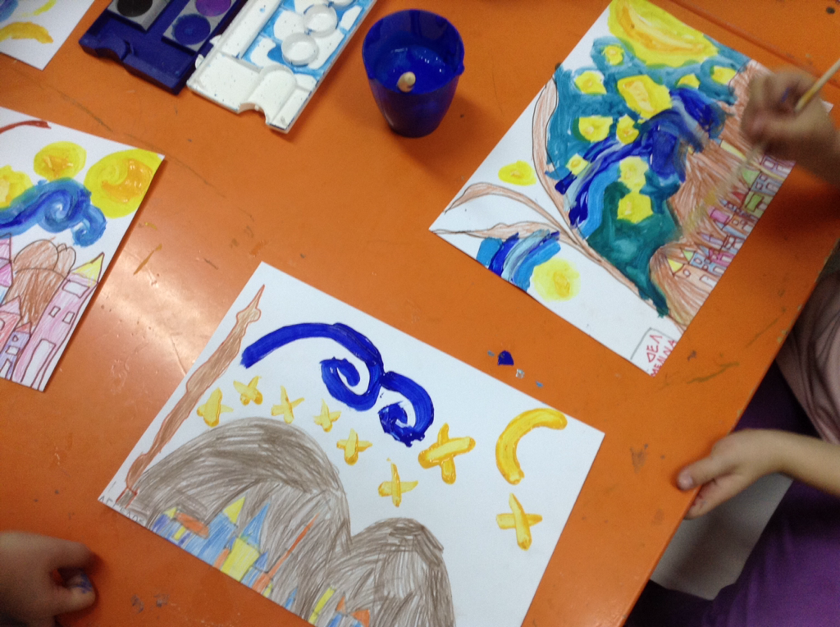
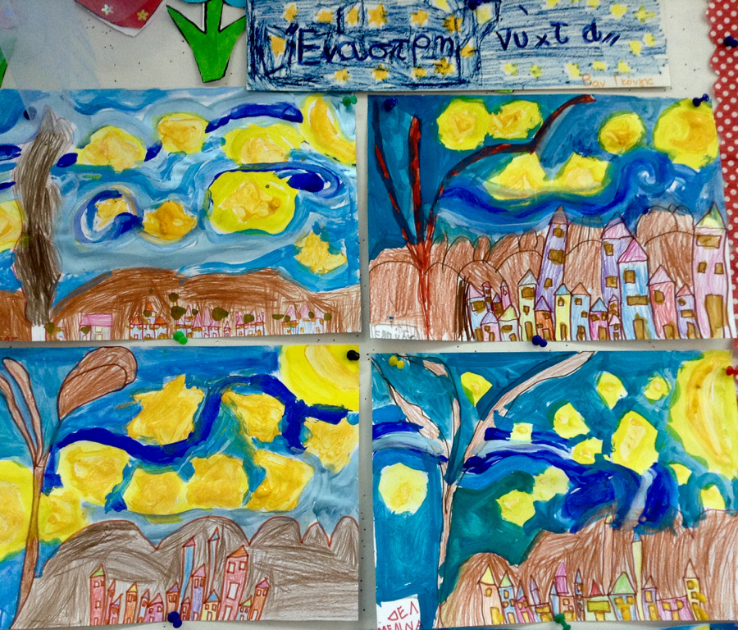

Slide 7
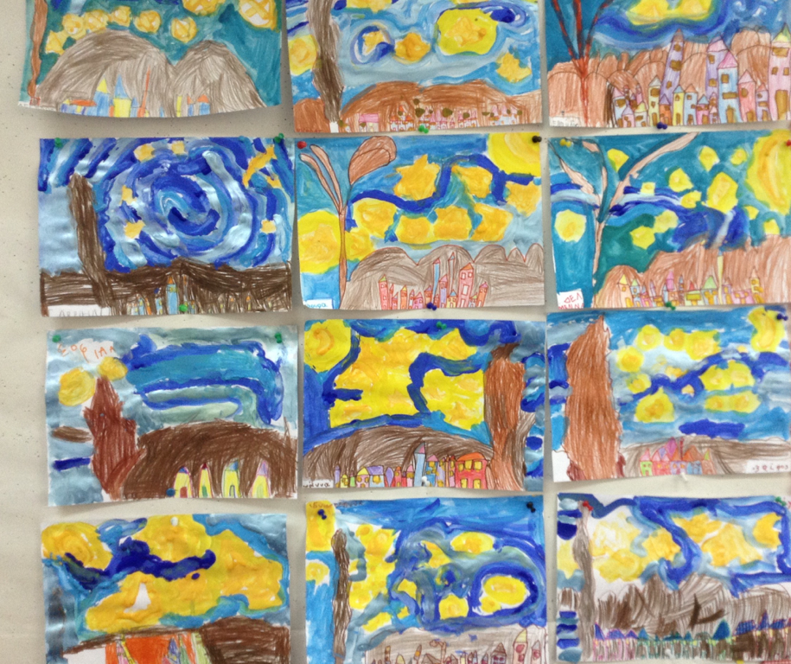

Slide 8
Ζουάν Μιρό – Αρλεκίνος

Slide 9
